Slide 1
Prostorové tvary molekul
VY-32-INOVACE-CHE-110
AUTOR: Ing. Ladislava Semerádová
ANOTACE: Výukový materiál je určen pro studenty 1.ročníku SŠ. Může být použit při laboratorním cvičení při práci s didaktickou stavebnicí
KLÍČOVÁ SLOVA: prostorové tvary molekul

Slide 2
Prostorová struktura molekul
Chemická vazba představuje zahuštění elektronů na spojnici vázaných jader
Elektrony se vzájemně odpuzují
Proto jsou vazby vycházející z jednoho atomu orientovány tak, aby od sebe byly co nejdále
Jejich vzájemné vazebné úhly mají co největší možnou hodnotu

Slide 3
Porovnání dusíku a fosforu
N 2.perioda – 5 valenčních elektronů
P 3.perioda - 5 valečních elekronů
N ve valenční vrstvě může být maximálně 8 elektronů (platí oktetové pravidlo) – je pouze trojvazný netvoří např. NCl₅
P – kapacita valenční vrstvy je větší – tvoří např.PCl₅ ve které je pětivazný

Slide 4
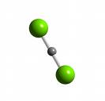
Tří atomové molekuly – dva vazebné páry
BeCl₂
Nejmenší vazebné energii odpovídá maximální vazebný úhel 180º

Slide 5
Čtyřatomové molekuly – tři vazebné páry
BF₃
Atomová jádra F leží ve vrcholech rovnostranného trojúhelníku, jehož středu je atom B
Vazebný úhel je 120 º

Slide 6
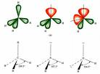
Pětiatomové molekuly – čtyři vazebné elektronové páry
Atomové jádro centrálního atomu je umístěno ve středu pravidelného čtyřstěnu
Vazebný úhel je 109 º

Slide 7
NH₃
nevazebný elektronový pár se podílí na vniku tetraedru, na rozdíl od BF₃, který je rovinný

Slide 8
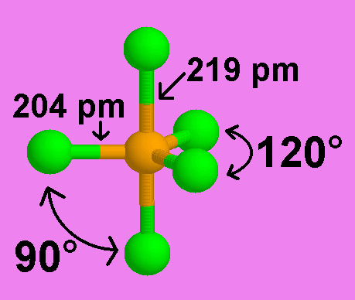
6-atomová molekula – 5 vazebných elektronových párů
PCl₅ pravidelný trojboký dvojjehlan

Slide 9
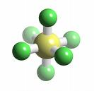
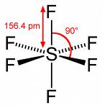
7-atomová molekula- 6 vazebných elektronových párů
SF₆ – pravidelný osmistěn

Slide 10
POUŽITÉ ZDROJE:
DUŠEK, Bohuslav a Vratislav FLEMR. Obecná a anorganická chemie pro gymnázia. SPN, 2007. ISBN 80-7235-369-1.
[online]. [cit. 2014-03-05]. Dostupné z: cs.wikipedia.org
Klouda P. Obecná a anorganická chemie. třetí. Ostrava: Pavel Klouda, Ostrava, 2004. ISBN 80-86369-10-2.
www.glassschool.cz

